Slide 1
『融客月报』
—— 二级市场（2022年12月）

Slide 2
宏观
制造业景气度下行，依旧位于荣枯线以下
市场
12月市场震荡下行，年末迎来小幅反弹
展望
短期利空逐步释放，长期关注政策及复苏情况

Slide 3
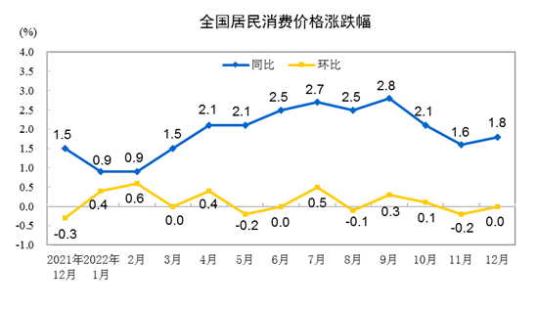
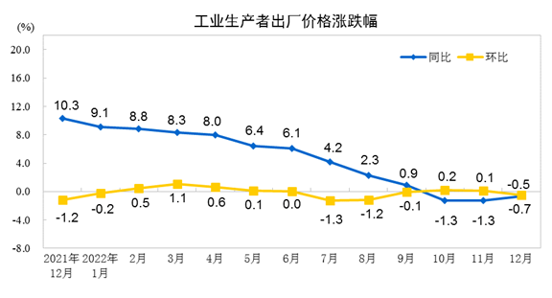
CPI、PPI
12月CPI同比上涨1.8%，环比持平。12月PPI同比下降0.7%，环比下滑0.5% 。
CPI环比由降转平，同比涨幅略有扩大 12月份，各地区各部门更好统筹疫情防控和经济社会发展，多措并举做好市场保供稳价，物价运行总体平稳。随着疫情防控政策优化调整，出行及娱乐活动逐步恢复，飞机票、电影及演出票、交通工具租赁费价格上涨；春节临近，家政服务价格也出现上涨。
PPI环比由涨转降，同比降幅有所收窄 12月份，受石油及相关行业价格下降影响，PPI环比由涨转降；受上年同期对比基数走低影响，同比降幅收窄。国际原油价格下行继续带动国内石油及相关行业价格下降。

Slide 4
制造业PMI
12月中国官方制造业PMI录得47.00%，低于上月1个百分点
12月财新中国制造业PMI为49.00%，较11月回落0.4个百分点
12月制造业景气度下行，
官方制造业PMI连续4月降低

Slide 5
央行公开市场操作
2022年12月央行累计净投放资金15570亿元

Slide 6
市场概况
上证指数
1.97%
深证成指
0.83%
创业板指
0.06%
科创50
4.03%
Notes:
10月只有科创50涨7.55

Slide 7
市场概况
上证指数
15.13%
深证成指
25.85%
创业板指
29.37%
科创50
31.35%
Notes:
10月只有科创50涨7.55

Slide 8
沪深市值统计
沪市市值54.40万亿
深市市值33.14万亿
较11月底 1.71%

Slide 9
沪深市值统计
沪市市值54.40万亿
深市市值33.14万亿
较2021.12.31 9.39%

Slide 10
北市市值统计
12月底北市市值2109.39亿元
较11月底 9.69%
较开市首日 42.17%

Slide 11
富时中国A50（CN0Y）股指期货
12月A50股指期货主力合约结算价横盘整理

Slide 12
富时中国A50（CN0Y）股指期货
全年A50股指期货主力合约结算价震荡下行，年末有所反弹

Slide 13
2022年全市场解禁规模
2022年市场解禁市值4.26万亿元
12月市场解禁市值3172.69亿元
环比减少16.81%，同比收窄47.18%
Notes:
环比：-52.93%
同比：-44..94%

Slide 14
大宗交易统计及折价率
12月大宗市场总成交额 793.49 亿元。较上月增加 146.29 亿元
12月大宗市场平均折价率 5.57 %。较上月上行0.42%

Slide 15
融资融券余额（亿元）
2022年11月底两融余额为1.56万亿
2022年12月底两融余额为1.54万亿
较上月底小幅减少238.78亿元
2021年12月底两融余额为1.83万亿
全年两融余额减少2918亿元

Slide 16
商品期货合约概览
Notes:
美国豆油的供需报告数据偏空，对油脂价格形成打压。此外，中国棕榈油库存持续增加，带动中国油脂整体库存回升，棕榈油库存压力明显，而下游消费受寒冷天气和疫情影响而疲弱，油脂价格承压明显。
当前处于钢材需求淡季，钢材市场成交量持续低迷导致钢材价格上涨乏力。市场大肆炒作铁矿石的理由之一是房地产行业政策转向。
玻璃期货价格上涨是受预期转好和现货端好转的双重影响。疫情防控措施优化调整，再加上地产“三支箭”，宏观情绪好转。且库存逐步下降

Slide 17
沪深两市市值前十（万亿）
Notes:
沪市：中石油往后掉了2位
深市：白酒股强势，五粮液又回到第二，泸州老窖海康威视互换

Slide 18
12月涨幅居前个股(去除发行不足一年新股)
Notes:
人人乐：商场，国资注入，西安通济永乐商业运营管理公司
全聚德：疫情政策优化下，食品饮料炒作
英飞拓：资金炒作，低价转让
麦趣尔：乳制品，资金炒作，曾被处罚
西安饮食：食品饮料行业炒作，带上全聚德

Slide 19
12月跌幅居前个股(去除发行不足一年新股)
Notes:
玉龙股份：无相关消息，主要是资金面砸盘
泰林生物：新冠相关概念走低，包括热景和特一

Slide 20
11月涨幅居前个股的12月表现情况
Notes:
涨幅居前大幅回调，安奈儿，童装企业，继续强势“抗病毒面料”持续火热，

Slide 21
2022年涨幅居前个股(去除发行不足一年新股)

Slide 22
2022年跌幅居前个股(去除发行不足一年新股)

Slide 23
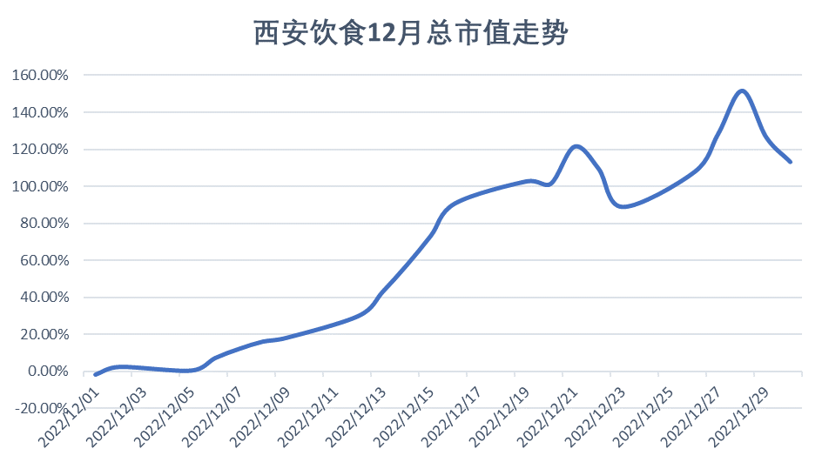
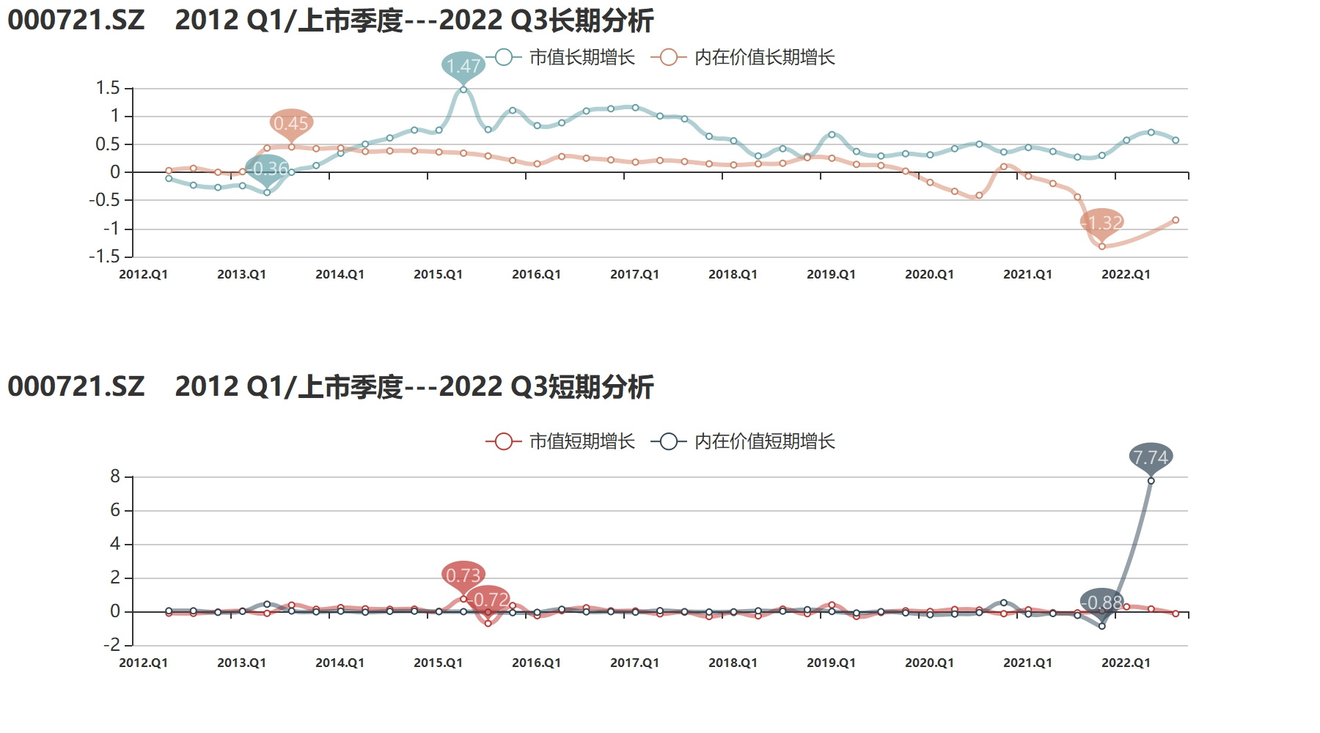
12月热门公司解读——西安饮食
股价狂飙，业绩踏步
从市值来看，12月行情开启前，西安饮食已在二级市场低迷了五年，市值长期在20亿元左右运行。今年10月份以来，在预制菜、职业教育、国营安居大食堂、酒企借壳等概念和热点加持下，西安饮食一跃成为市场明星。
从内在价值来看，西安饮食手握11家 “中华老字号”餐饮企业，但众多老字号招牌却难以拉动西安饮食的业绩，公司扣非净利润已连亏9年，且至今未出现好转迹象，仅凭疫后复苏显然难以扭转颓势，而“预制菜”能否发力挽救公司同样有待观察。
像多数“老字号”一样，西安饮食难以返老还童。基于长期业绩表现，投资者或更加期待西安饮食尽快通过重组来实现产业突围，公司资本运作的绯闻不绝于耳，也从侧面反映了这一点。
Notes:
最近国家也出政策大力支持老字号更新

Slide 24
12月股权质押比例前十
单位：%
Notes:
依旧与上月一致

Slide 25
12月控股股东累计质押数占持股比例变化
Notes:
斯莱克：资金需求
罗欣药业：经营周转
荣联科技：控制权变更
洁美科技：融资需要
巨人网络：融资需要

Slide 26
12月控股股东质押比例100%公司（65家，减少6家）
*ST美尚 | ST曙光 | 和晶科技 | 民生控股 | 唐德影视
*ST日海 | ST围海 | 和科达 | 奇精机械 | 万里股份
*ST雪发 | ST中珠 | 河化股份 | 青岛金王 | 小崧股份
*ST易尚 | 安泰集团 | 宏创控股 | 仁东控股 | 协鑫集成
*ST长方 | 奥马电器 | 华宏科技 | 如意集团 | 新日恒力
*ST中昌 | 奥维通信 | 华凯易佰 | 莎普爱思 | 鑫科材料
*ST紫晶 | 宝鹰股份 | 华西股份 | 上海钢联 | 兴民智通
ST柏龙 | 迪威迅 | 江南化工 | 深天地A | 兴源环境
ST东洋 | 返利科技 | 金固股份 | 神雾节能 | 亚太实业
ST海投 | 冠昊生物 | 锦龙股份 | 生物谷 | 扬子新材
ST花王 | 海航控股 | 精艺股份 | 四通股份 | 亿利洁能
ST康美 | 海陆重工 | 茂化实华 | 太龙药业 | 中润资源
ST鹏博士 | 海南矿业 | 美年健康 | 探路者 | 中铁装配
*ST美尚 | ST曙光 | 和晶科技 | 民生控股 | 唐德影视
*ST日海 | ST围海 | 和科达 | 奇精机械 | 万里股份

Slide 27
主要券商月评
2023 年是A 股的“转折之年”，1 月全年战略配置期和战术入场期叠加，在全国疫情“达峰”后，将开启关键的做多窗口，建议提高仓位，配置上由12 月的均衡配置转向偏成长风格。
配置建议：配置上由均衡配置转向更偏成长风格，聚焦“四大安全”领域，包括能源资源安全，国防安全，粮食安全；同时关注医疗器械、合成生物、工业自动化。
11月：看多（符合，市场上涨）
12月：看多（不符合，市场下跌）
1月：看多
修复行情的条件已经具备，三大方向均有可为。疫情峰值回落、防疫措施持续优化，居民生活已在加速正常化。政策宽松从信号到落地，加速经济预期回暖。从全球资产配置的角度，2023年中国资产也是具备高性价比的地方。2022年A股在系统性风险冲击下又一次来到底部区域。而2023年，无论是估值还是盈利均有修复空间。
配置建议：结构上，关注三大方向：1）成长；2）消费；3）地产基建
11月：看多（符合，市场上涨）
12月：看多（不符合，市场下跌）
1月：看多
12月份，市场延续近几个月快速轮动走势，从10 月的大安全到11 月的地产链再到12 月的复苏线，但成交量低迷、指数小涨小跌，风格偏消费和大盘蓝筹。后续，春季行情有两点值得关注：一是1 月底是上市公司年报业绩预告披露高峰期，避险情绪与博弈困境反转的思路同时存在，后者可能更占优；二是每年“春节->两会”市场上涨概率最高，且风格偏中小盘与主题机会。
配置建议：短期配置上，科技成长是相对性价比最高的方向，消费板块仍是中期配置，但需要关注真正具有复苏弹性和成长性的方向。
11月：谨慎看多（符合，市场上涨）
12月：谨慎看多（不符合，市场下跌）
1月：看多
12月底至今A股市场持续反弹，主要宽基指数均有所回升，市场继续交易疫后经济修复预期。考虑到反弹后A股整体估值仍不高，尚处于历史低位，我们认为当前A股仍处于较好的布局期，随着疫情影响消退、中国增长走向实质性复苏，市场有望在今年迎来趋势性投资机会。
配置建议：短期紧跟政策边际变化节奏来配置，如地产链条、受疫情影响的消费板块。中期根据景气程度以及产业政策支持方向来把握产业升级与消费升级的主线。
11月：谨慎看多（符合，市场上涨）
12月：谨慎看多（不符合，市场下跌）
1月：看多
Notes:
27

Slide 28
展望
12月，多重利好刺激下，市场并未出现明显回升，几大指数均出现下行。月初市场人气涣散，投资者情绪低迷，量能不足，11月连续上行带来的抛压较大。随着防疫政策的持续优化调整以及美联储加息放缓，市场也并未给出积极反应，一方面投资者担心疫情迅速扩散带来的不确定性，另一方面，美联储虽放缓加息节奏，但鲍威尔讲话偏鹰。与此同时，11月宏观经济数据不及预期也令投资者更为谨慎。
12月中央经济工作会议对明年经济的定调和部署释放了为增长的强烈信号，其中提出要支持房地产市场平稳健康发展等，房地产行业也开始重回市场视线。另一方面，发改委提出2023年把恢复和扩大消费摆在优先位置。
展望后市，年底过后，资金面的流动性紧张将逐步缓解，量能有望逐步回升，市场短期来看并无明显利空冲击，但要注意个股连涨后的调整压力。长期来看，投资者情绪逐步回稳，市场恢复或为大势所趋，但也不可能一蹴而就。政策受益及疫情复苏的相关板块或有可为。

Slide 29
Pre-IPO财务顾问及财务投资
我们的财务顾问团队依托自身专业背景及资源整合优势，根据客户需要，站在客户的角度为客户的投融资、资本运作、资产及债务重组、财务管理、发展战略等活动提供的咨询、分析、方案设计等服务。包括的项目有：投资顾问、融资顾问、资本运作顾问、资产管理与债务管理顾问、企业战略咨询顾问、企业常年财务顾问等。
我们的投资团队依托自身专业背景和独特判断，根据行业发展和市场趋势，对目标企业和目标项目，进行各种形式的专业投资。财务投资包括：股权投资、固定收益投资等。
Notes:
29

Slide 30
Pre-IPO财务顾问及财务投资
上市对于企业和股东仅是发展的一个里程碑，对接资本市场后，企业和股东需要适应更高的监管要求、更完善的公司治理、更复杂的资本运作。我们针对此类需求，整合了服务资源，将财务顾问和财务投资作为载体，致力为客户提供定制化的市值管理服务。
我们的财务顾问团队依托自身专业背景及资源整合优势，根据上市公司及其股东的需要，提供投融资、资本运作、资产及债务重组、财务管理、发展战略等活动提供的咨询、分析、方案设计等服务。包括的服务有：上市公司再融资、股权激励、并购、股权融资、市值维护、战略投资等。
我们的投资团队依托自身专业背景和独特判断，根据市值管理的各项需求，设计投资结构，进行各种形式的市值管理投资。包括：并购投资、再融资投资、战略投资、固定收益投资等。
Notes:
30

